Slide 1
МУНИЦИПАЛЬНОЕ БЮДЖЕТНОЕ ДОШКОЛЬНОЕ ОБРАЗОВАТЕЛЬНОЕ УЧРЕЖДЕНИЕ ДЕТСКИЙ САД ОБЩЕРАЗВИВАЮЩЕГО ВИДА № 12 «КОЛОКОЛЬЧИК» ГОРОДА ЗАРИНСКА
МОЯ ПЕДАГОГИЧЕСКАЯ НАХОДКА
«Как игра помогает рассказать о главном»
Использование игровых технологий в организации работы по патриотическому воспитанию
Питько Яна Юрьевна,
воспитатель
Заринск, 2024

Slide 2
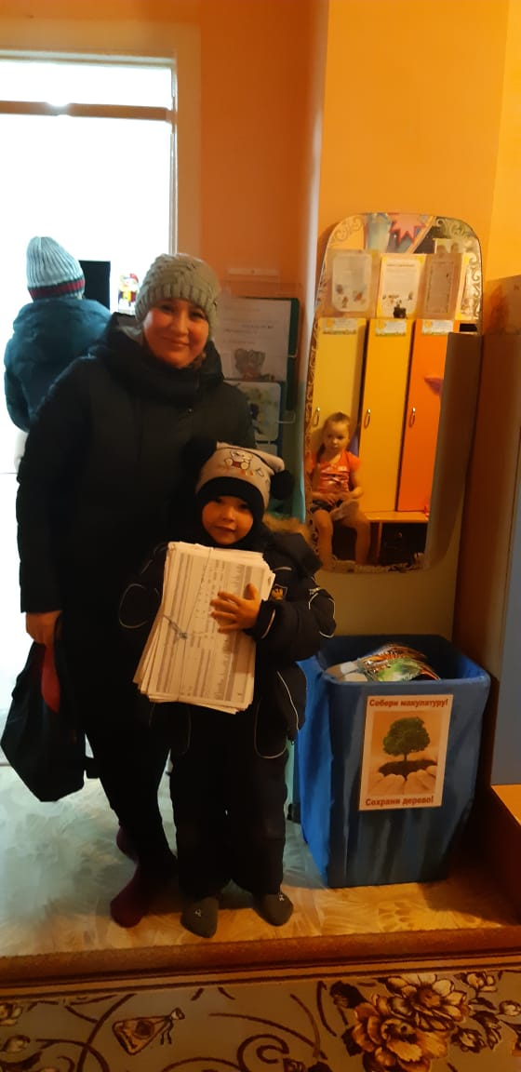
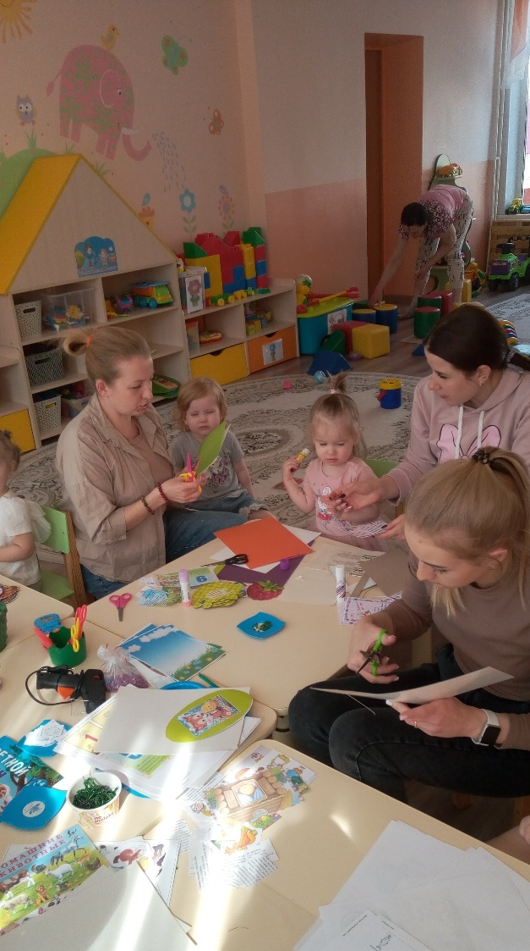
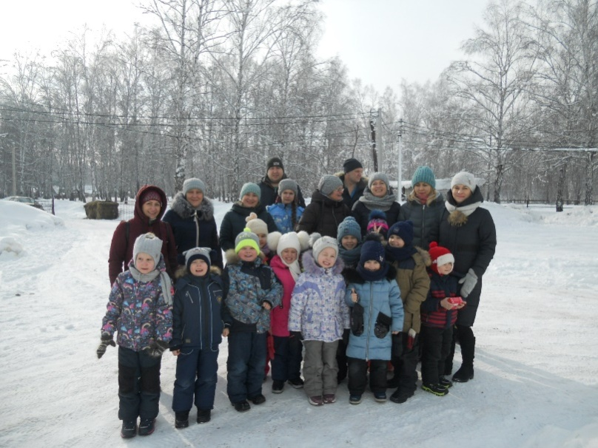
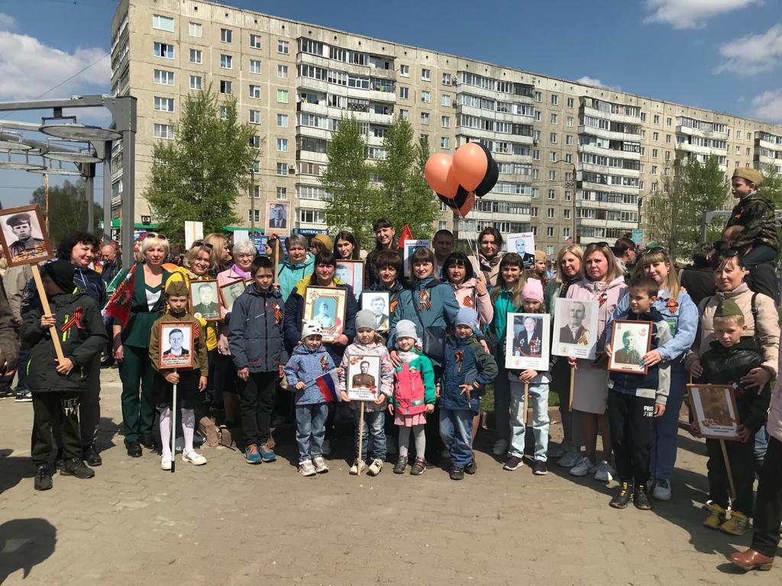
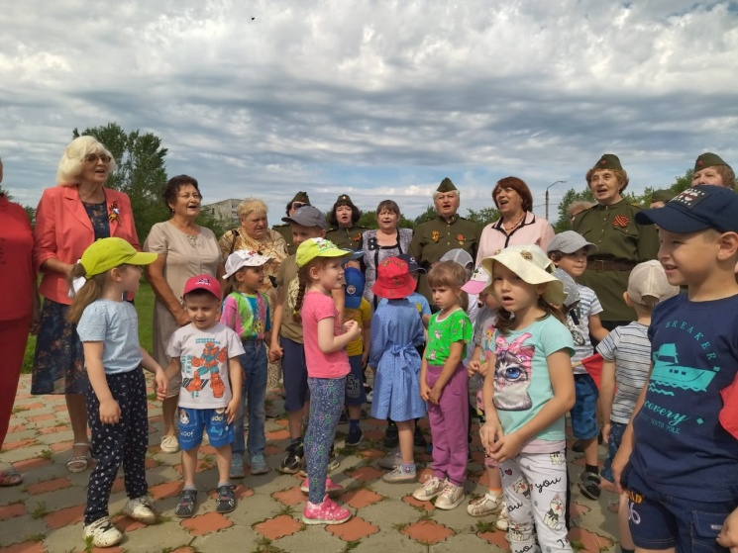
КЛУБ ВЫХОДНОГО ДНЯ

Slide 3
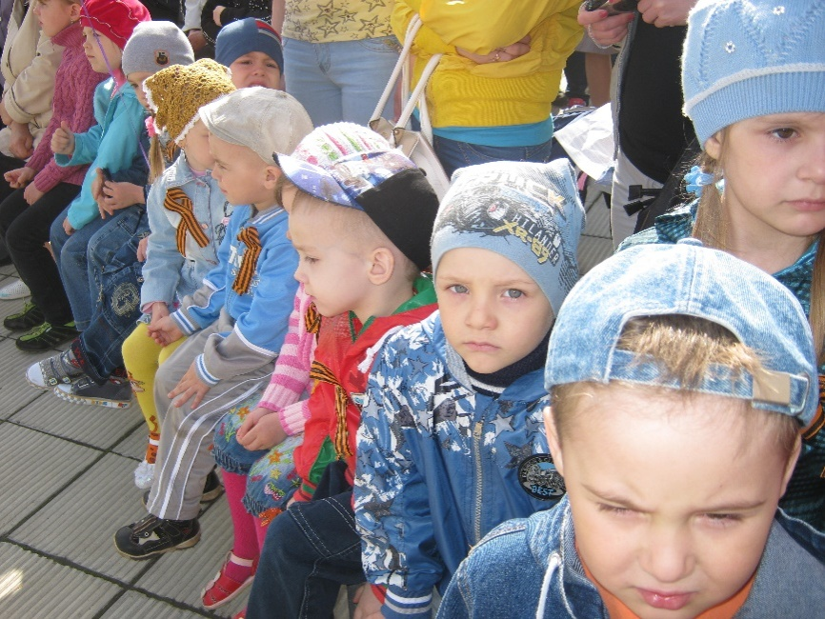
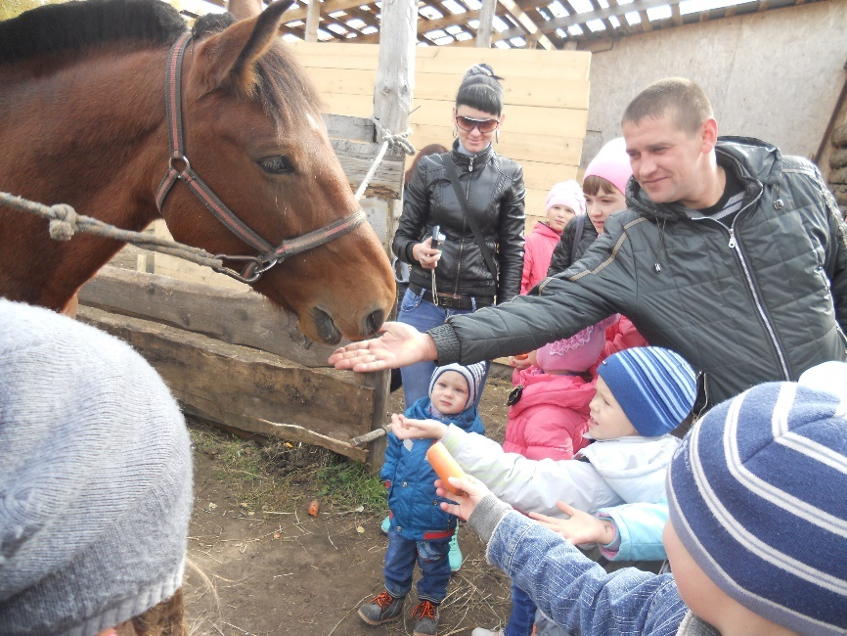
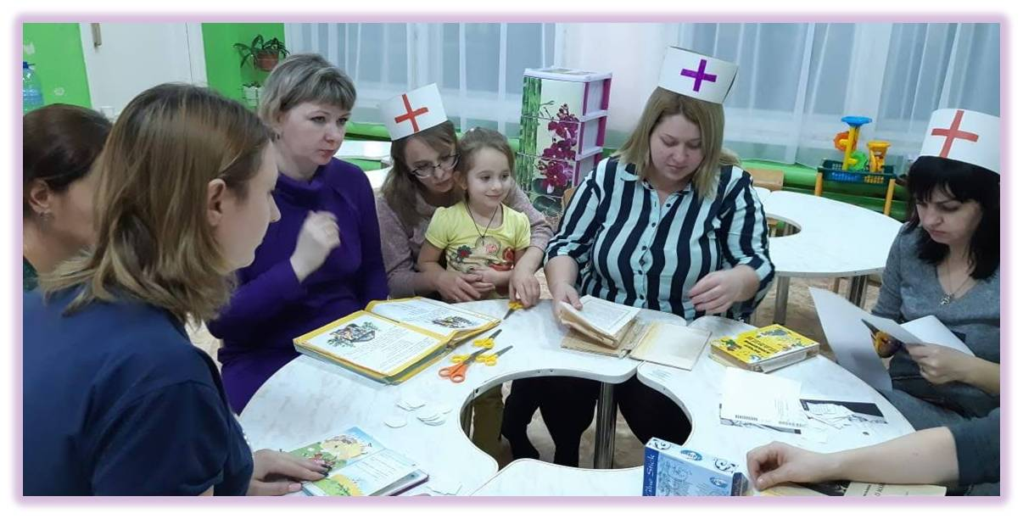
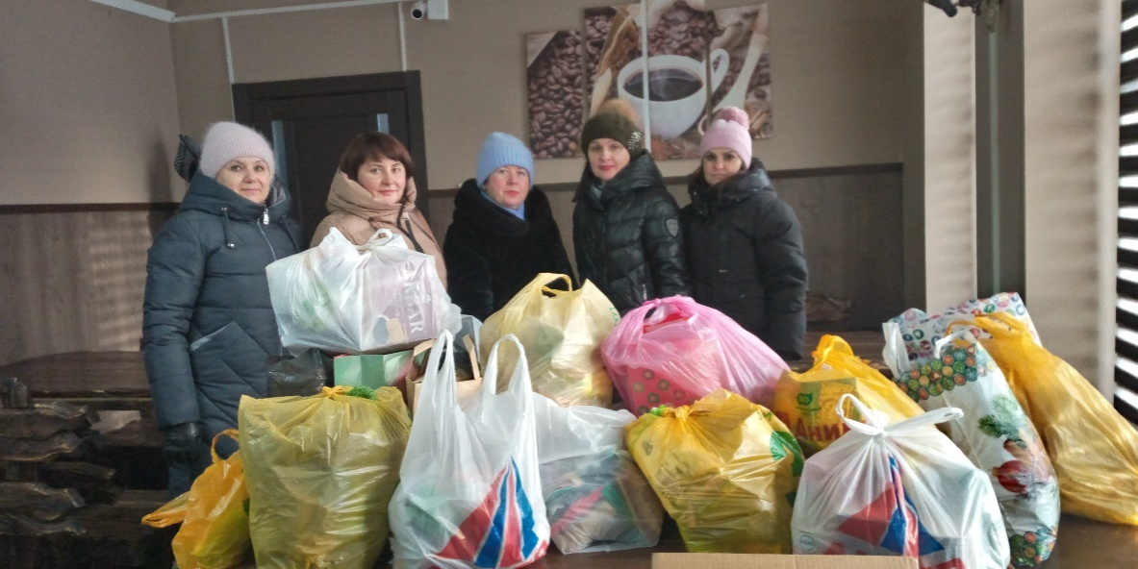
КЛУБ ВЫХОДНОГО ДНЯ (продолжение)

Slide 4
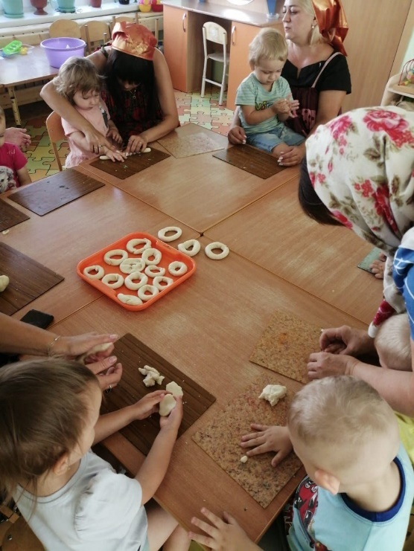
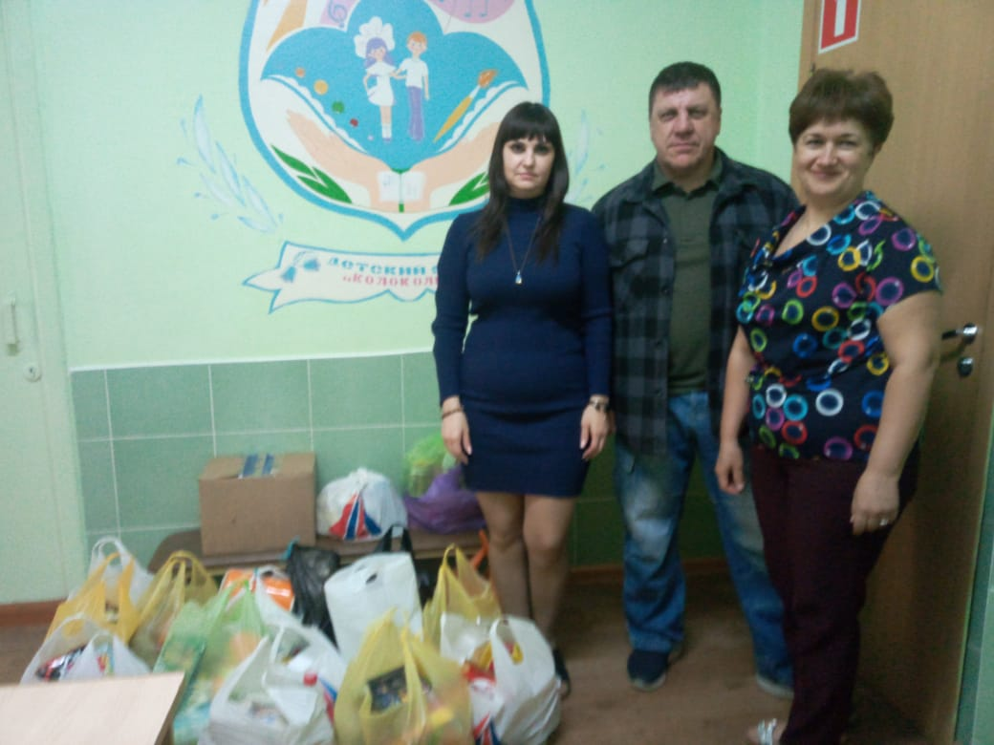
«Как рассказать о важных вещах простым и увлекательным языком?»
«Как стать чутким проводником во взрослую жизнь?»

Slide 5
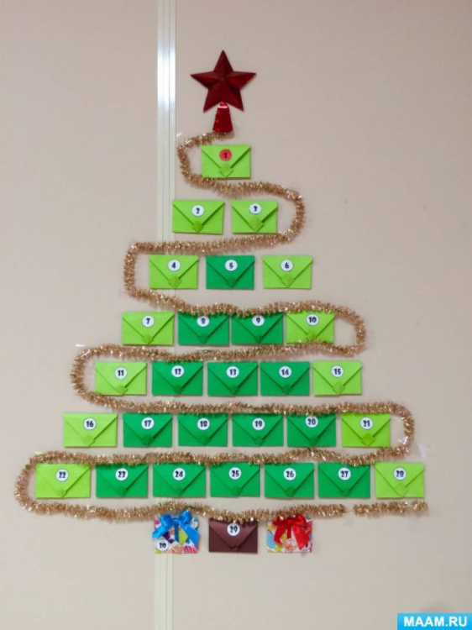
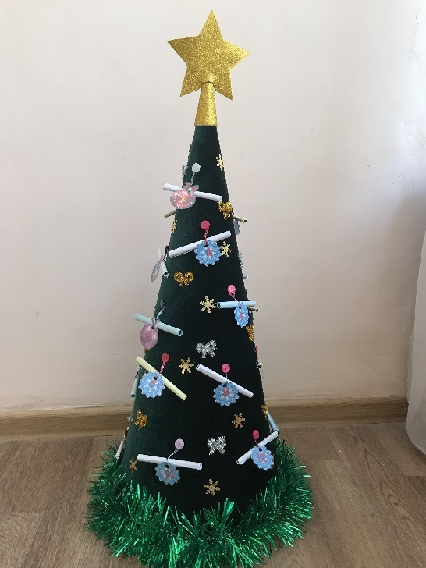
АДВЕНТ-КАЛЕНДАРЬ
Адвент- календарь –
это календарь ожидания, календарь-
сюрприз. Адвент-календарь помогает детям
вести отсчет до необходимой
им даты, а так же каждый
день наполняет интересными заданиями и игрой.
Цель: создание условий для проявления познавательной активности ребенка дошкольного возраста.

Slide 6
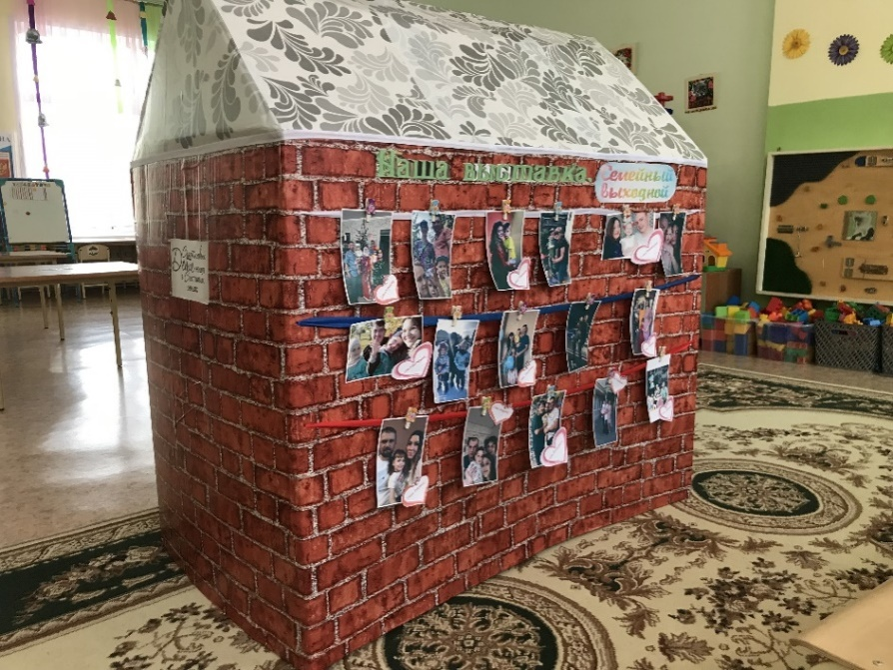
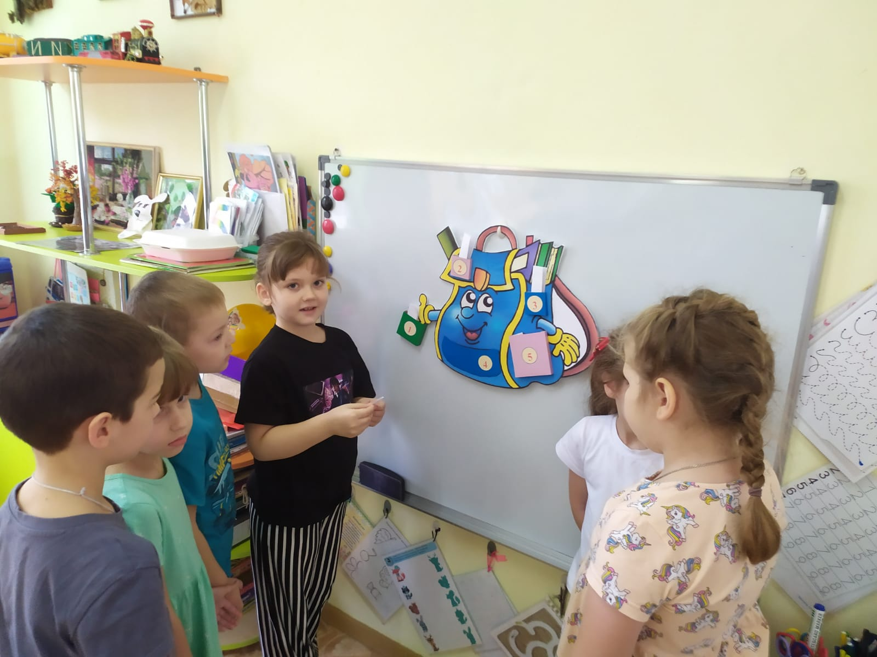
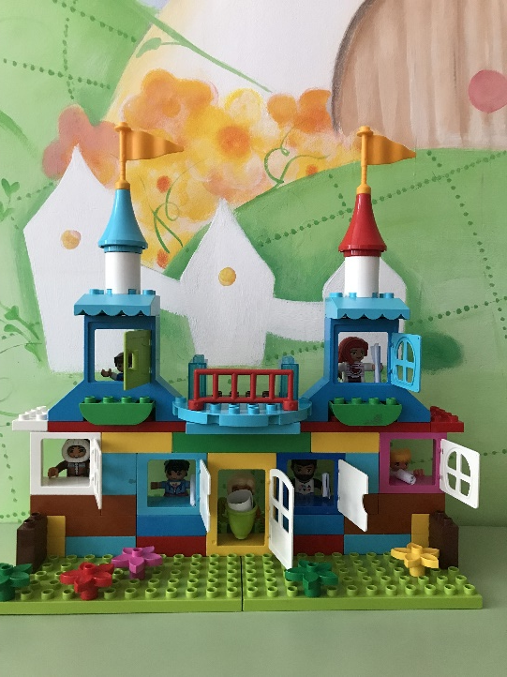
АДВЕНТ-КАЛЕНДАРЬ (ПРОДОЛЖЕНИЕ)

Slide 7
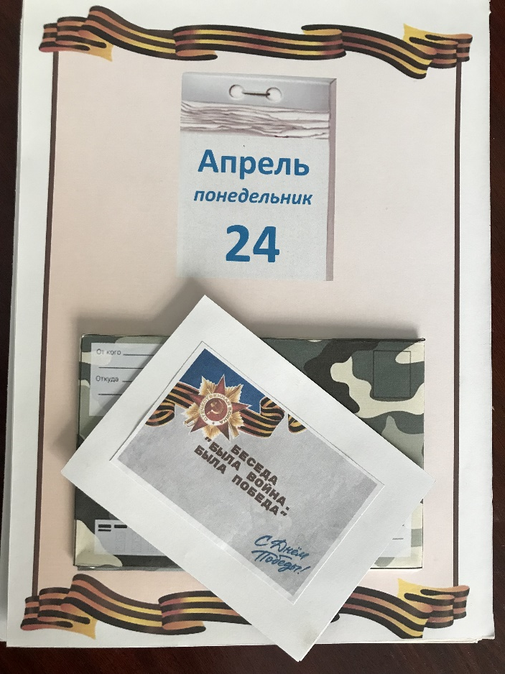
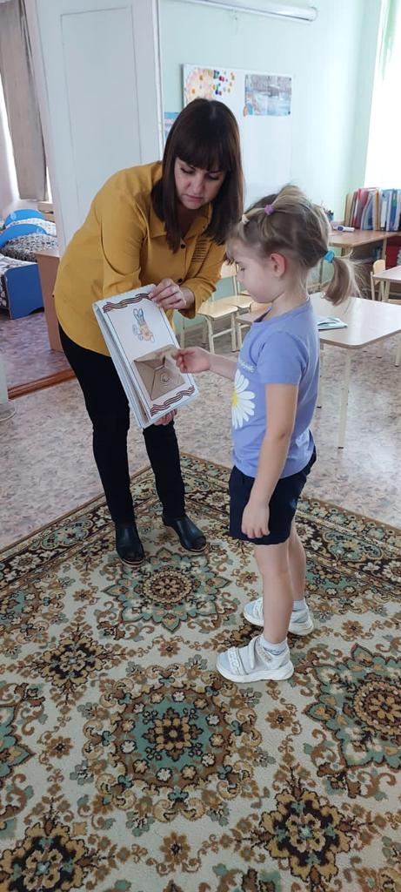
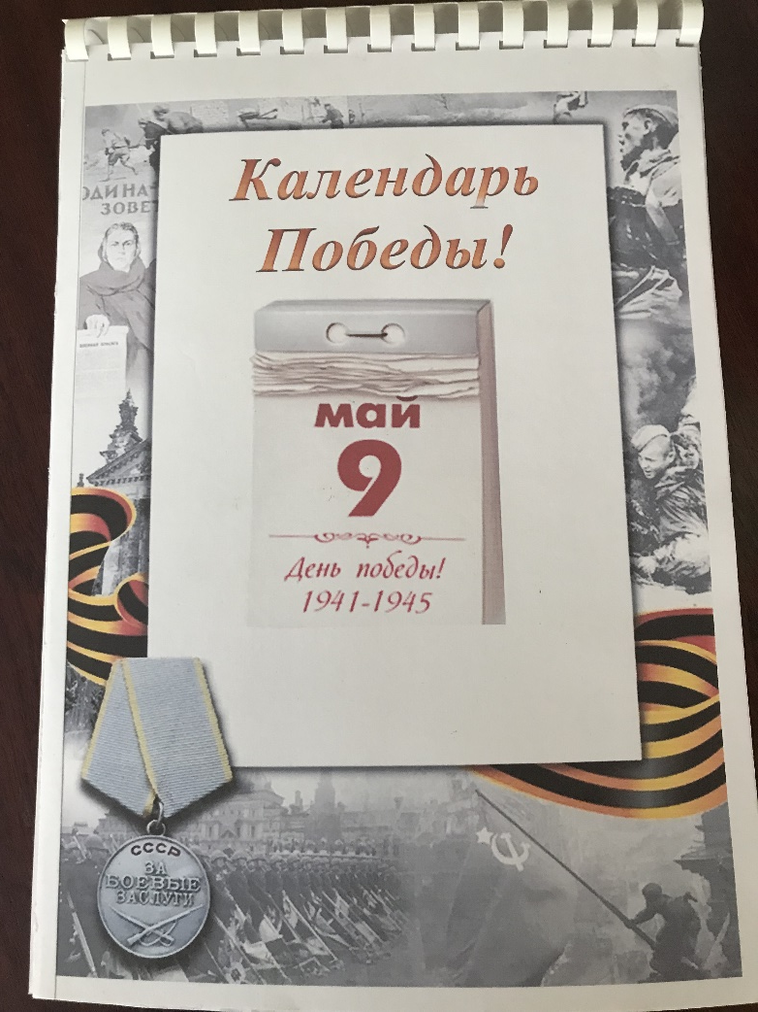
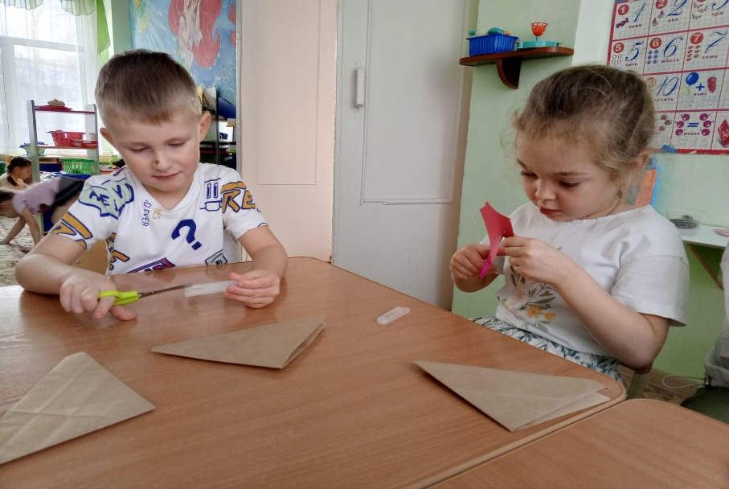
АДВЕНТ-КАЛЕНДАРЬ (ПРОДОЛЖЕНИЕ)

Slide 8
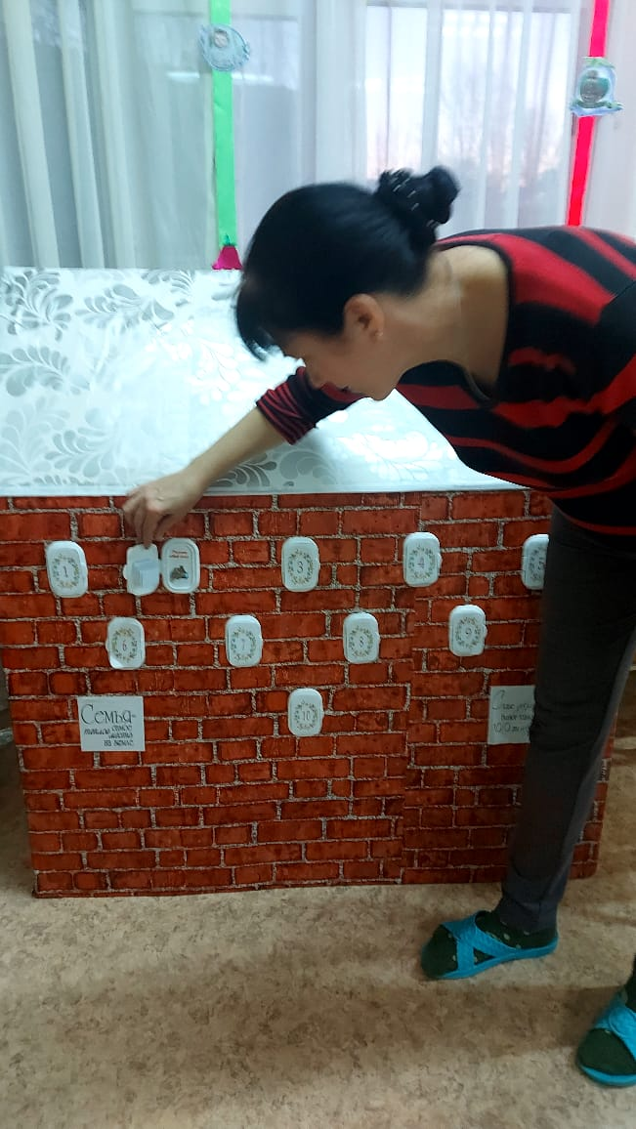
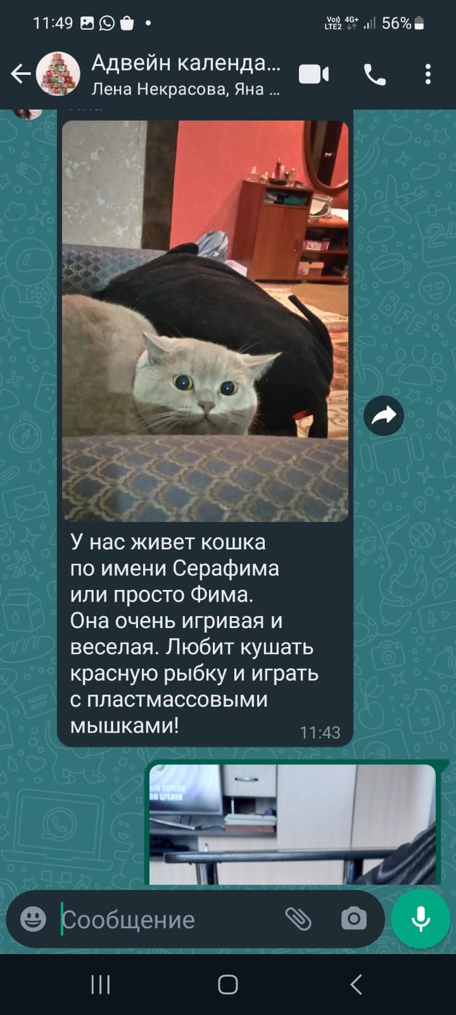
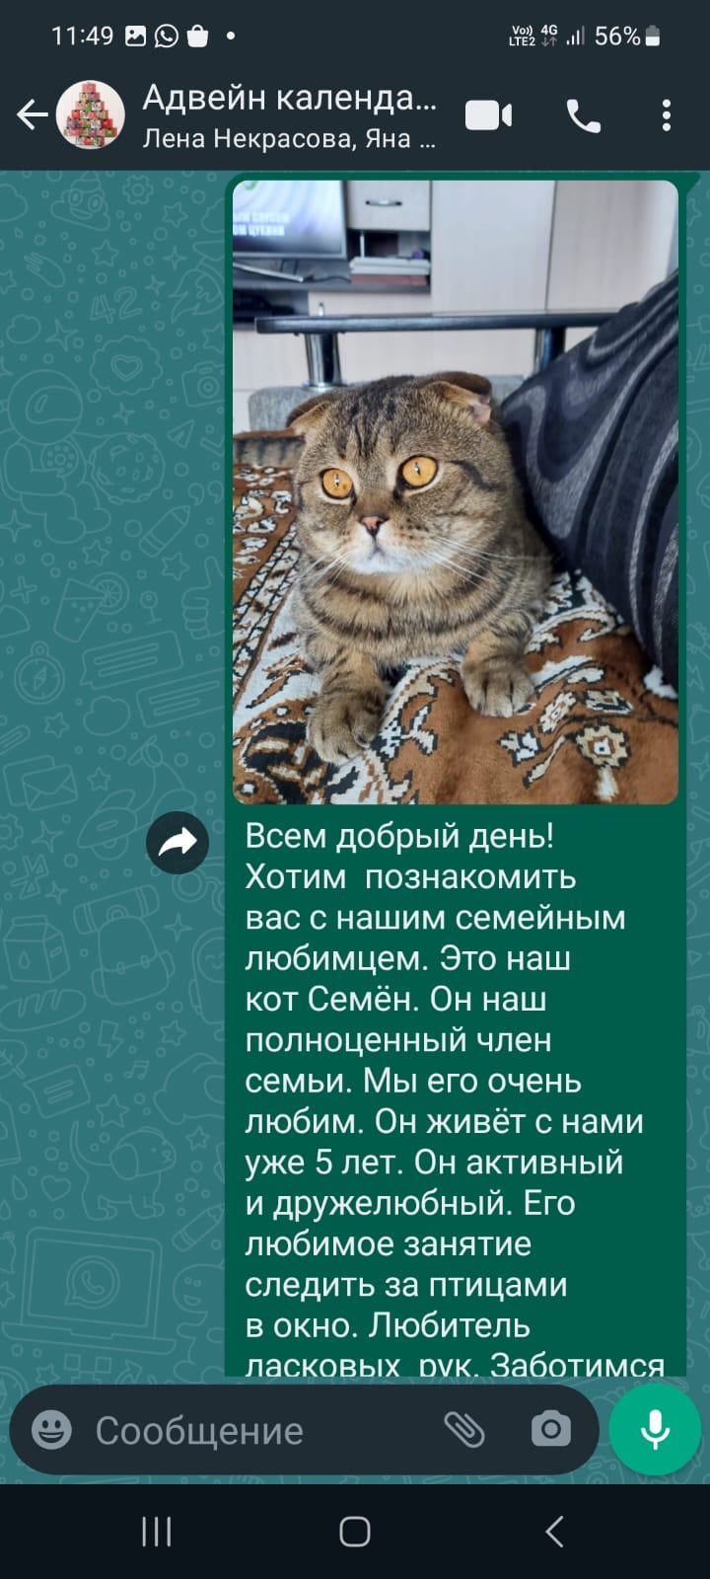
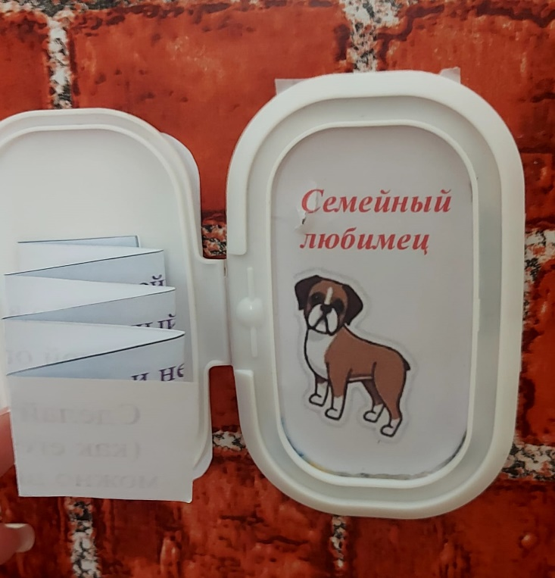
АДВЕНТ-КАЛЕНДАРЬ (ПРОДОЛЖЕНИЕ)

Slide 9
Преимущества внедрения технологии «Адвент –календарь»
позволяет превратить в игру познавательный процесс;
направлена на развитие инициативы и самостоятельности детей;
формирует любознательность, креативность, произвольность;
повышает самооценку ребенка.

Slide 10
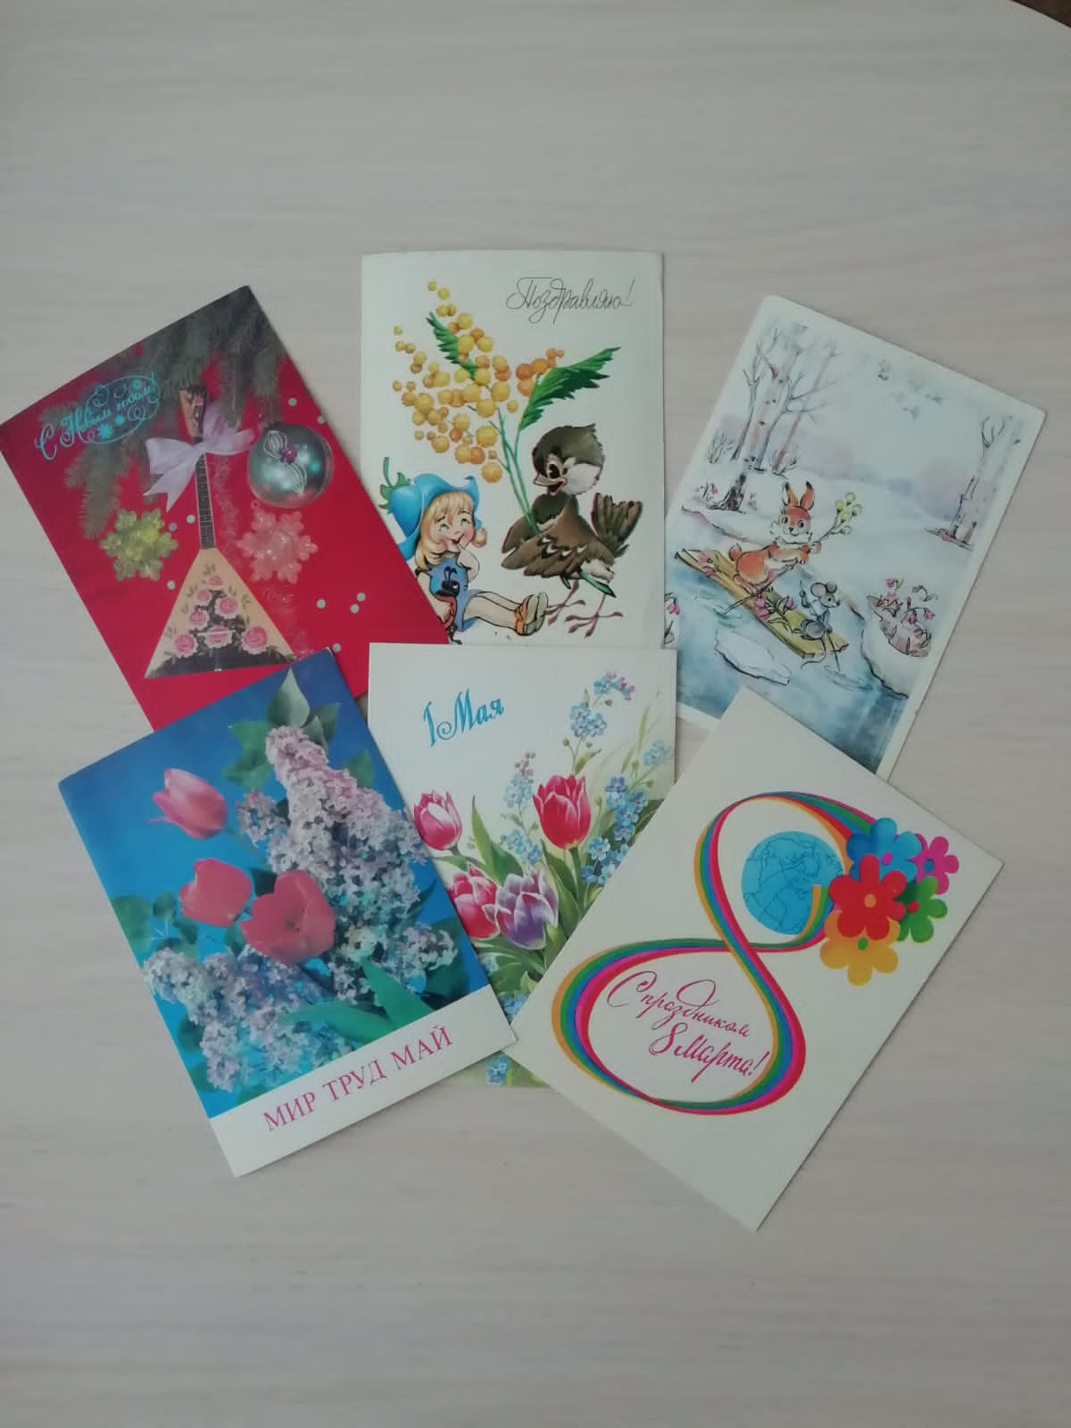
ОБРАЗОВАТЕЛЬНАЯ ТЕХНОЛОГИЯ ПО ИСПОЛЬЗОВАНИЮ ПОЧТОВОЙ ОТКРЫТКИ
Почтовая открытка как эффективная
образовательная технология,
которая позволяет выстраивать совместную
деятельность воспитателя и детей с
целью достижения конкретного результата
при обеспечении комфортных
условий всем участникам
образовательного процесса.

Slide 11
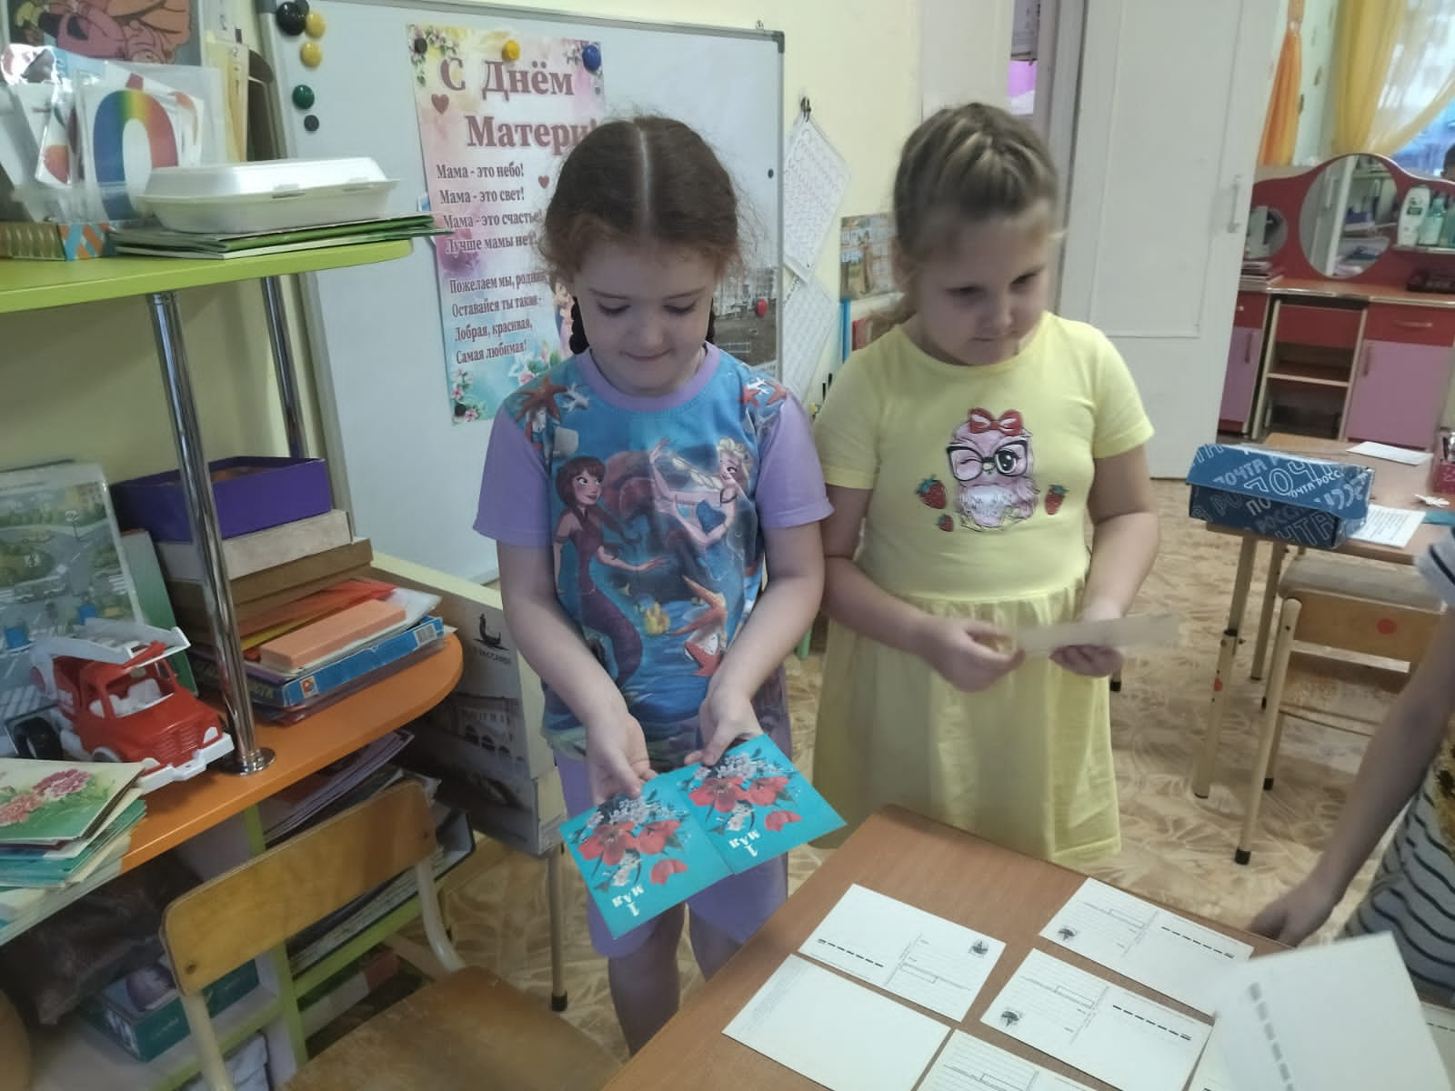
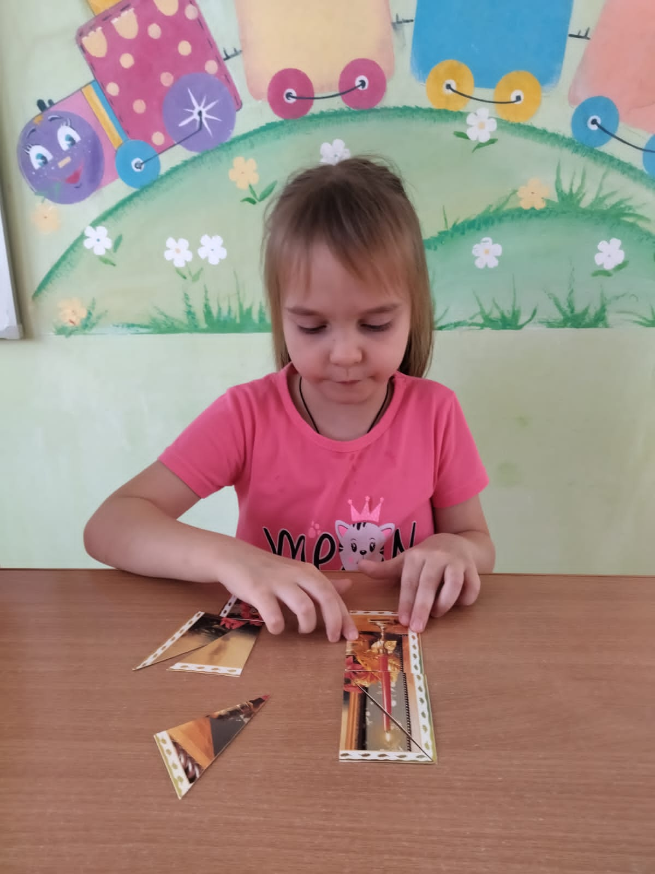
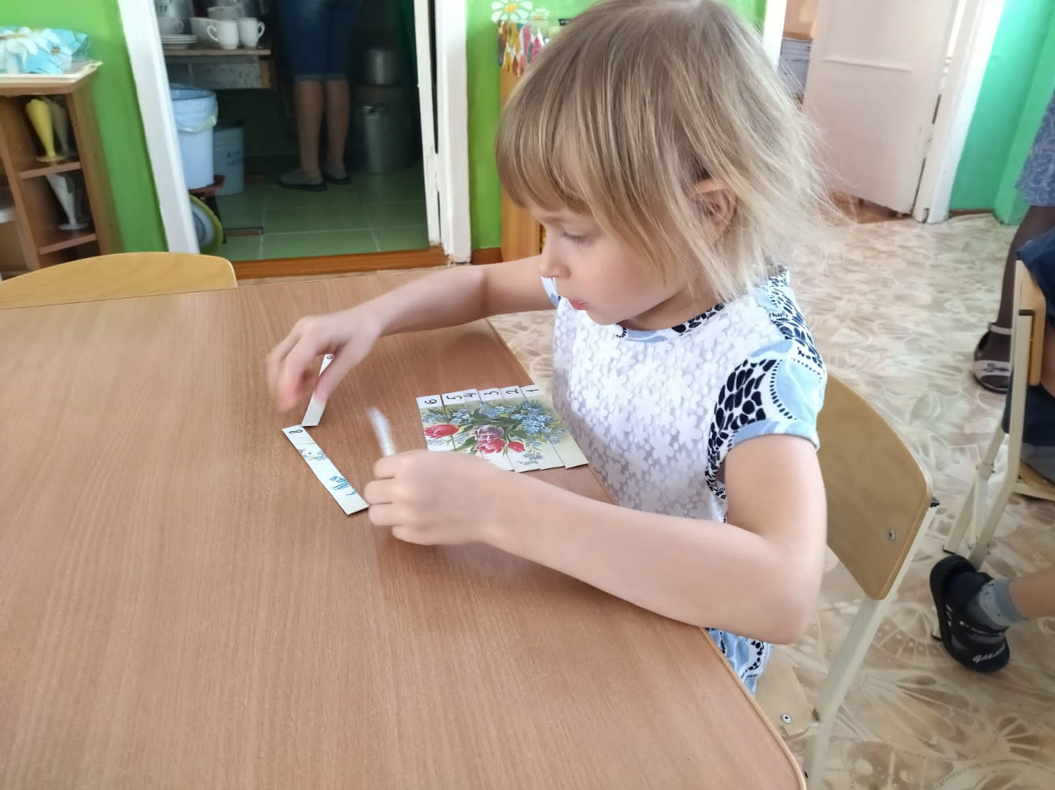
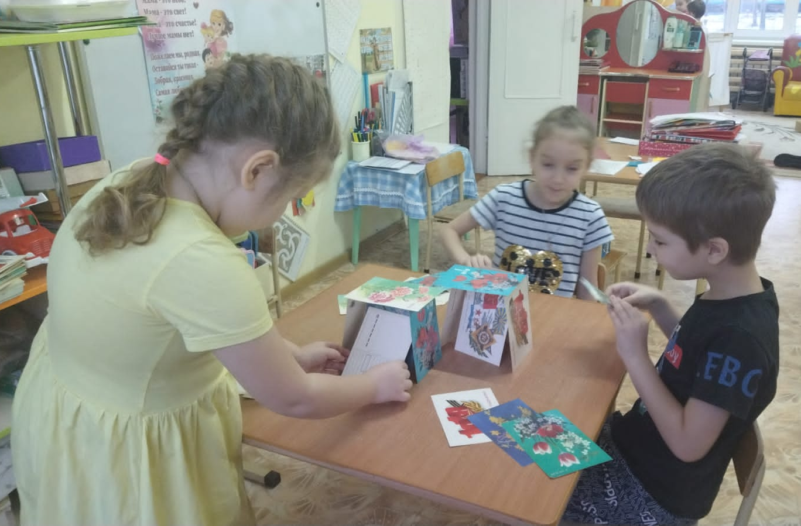
ОБРАЗОВАТЕЛЬНАЯ ТЕХНОЛОГИЯ ПО ИСПОЛЬЗОВАНИЮ ПОЧТОВОЙ ОТКРЫТКИ

Slide 12
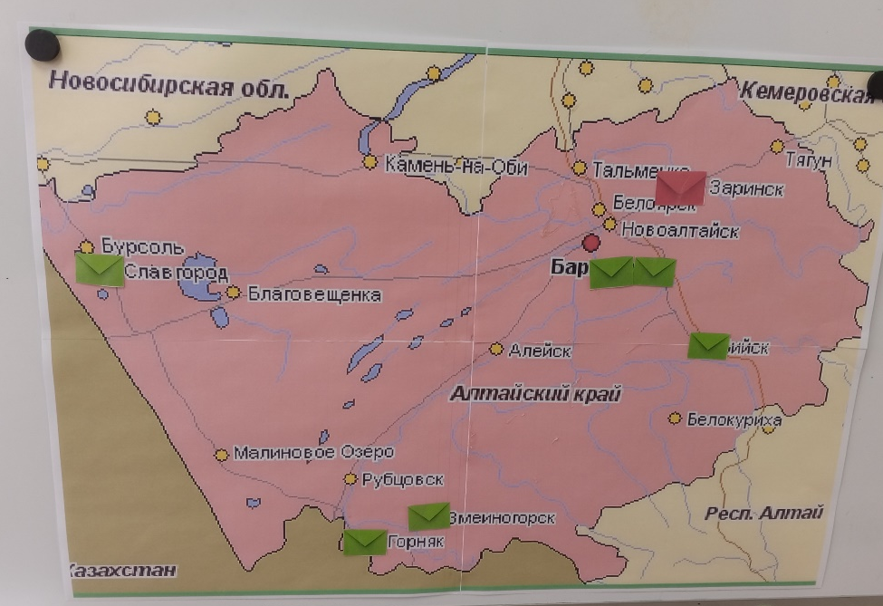
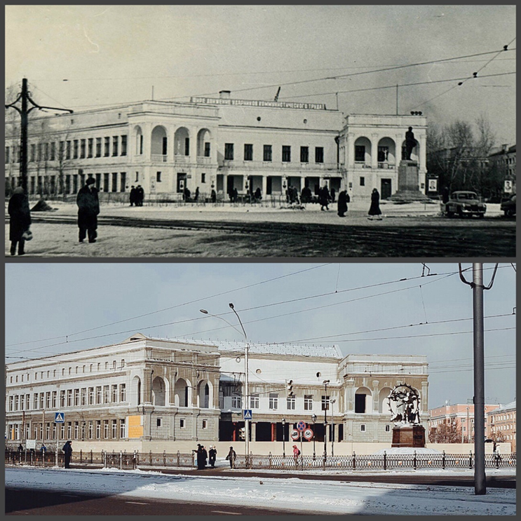
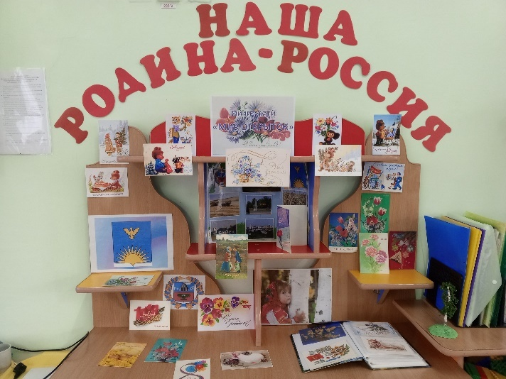
ОБРАЗОВАТЕЛЬНАЯ ТЕХНОЛОГИЯ ПО ИСПОЛЬЗОВАНИЮ ПОЧТОВОЙ ОТКРЫТКИ
ИЗУЧЕНИЕ ГЕОГРАФИИ АЛТАЙСКОГО КРАЯ
СОЗДАНИЕ МУЗЕЯ
ПУТЕШЕСТВИЕ ИЗ ПРОШЛОГО В НАСТОЯЩЕЕ

Slide 13
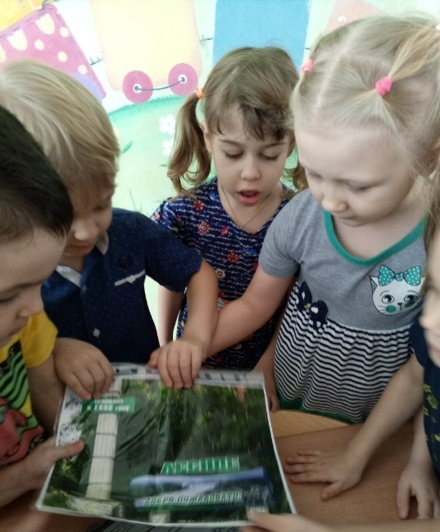
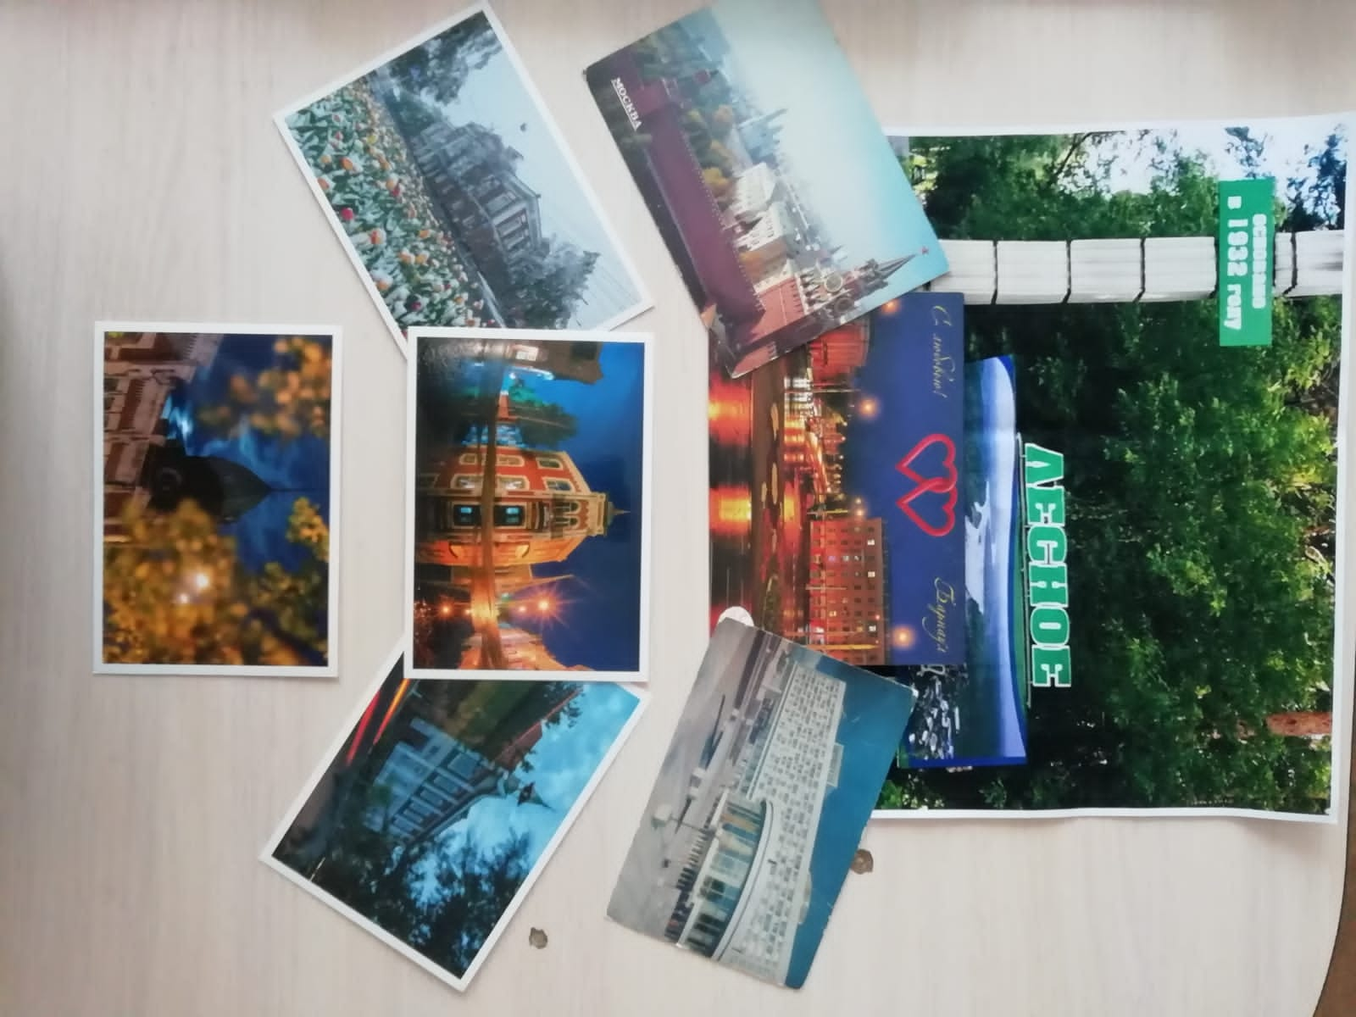
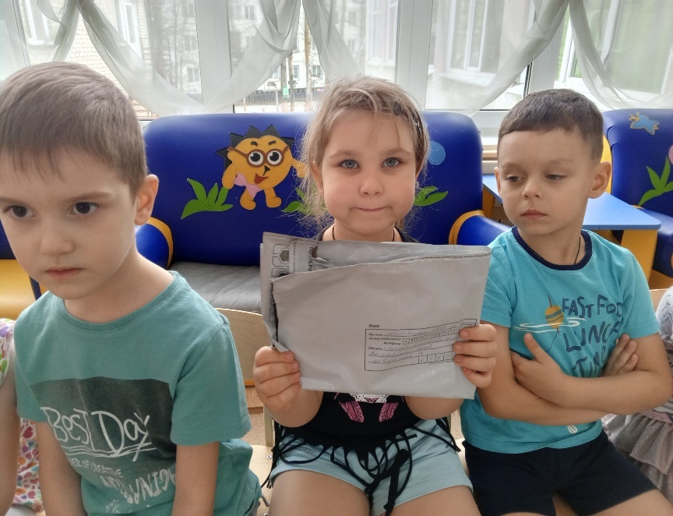
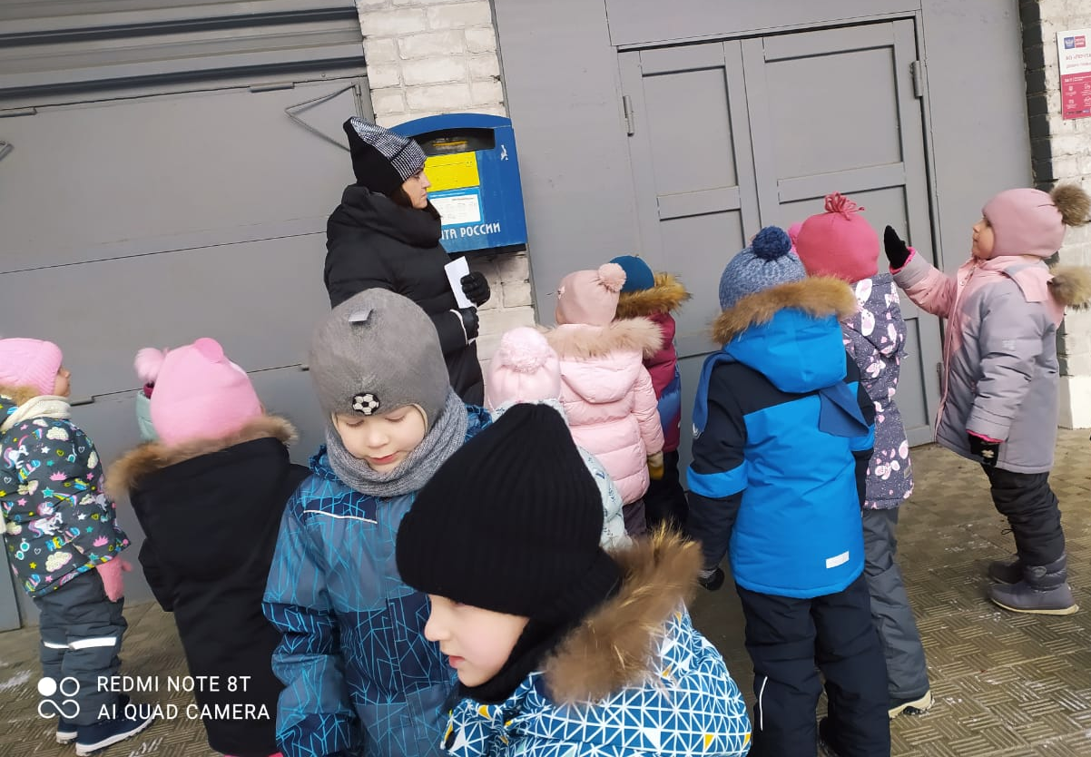
ОБРАЗОВАТЕЛЬНАЯ ТЕХНОЛОГИЯ ПО ИСПОЛЬЗОВАНИЮ ПОЧТОВОЙ ОТКРЫТКИ

Slide 14
Результаты использования технологии открытки в образовательной деятельности
- налажены коммуникативные связи с другими городами Алтайского края, продолжаем знакомство с географией родного края;
- познакомились с рукописным письмом;
- сформирован познавательный интерес детей к обычаем и традициям, которые сложились в той или иной местности, путем обмена письмами, открытками с видами городов, сел и их достопримечательностями;
- привлекли и заинтересовали технологией родителей.

Slide 15
СПАСИБО ЗА ВНИМАНИЕ!

